Slide 1
システム概要
copyright © 2017 InterNous,inc. All rights reserved.

Slide 2
ECサイト（かまくら）におけるシステム概要
目次
1.概要
2.構成
3.画面
i ．ECサイト（かまくら）画面の概要
4.機能
i ．ECサイト（かまくら）機能の概要
5.データベース
6.JavaDoc
7.JavaDocの記載方法
※詳細は変更の可能性あり
copyright © 2017 InterNous,inc. All rights reserved.

Slide 3
ECサイト（かまくら）におけるシステム概要
1.概要
本サイトは、旅行プラン販売に特化したECサイトである。
既存のサイトでは日時や宿泊場所など、ツアー内容も自由に選択できることが主流である。当該サイトでは当社が考えたプランのみのツアー販売を行うことで購入手続きを簡略化し、尚且つ当サイト内でツアー代金の精算も完了することができる。
【具体案】
1.同サイト内で旅行プランの決済が完了するシステムの導入 （より利便性を向上するため）
2.Oauth認証（Facebook,Google,Twitter)ログインを用いる （多くの会員を獲得するため）
3.英語での閲覧が可能
copyright © 2017 InterNous,inc. All rights reserved.

Slide 4
ECサイト（かまくら）におけるシステム概要
1.概要
【利用規模】
日本全国また英語圏で利用されるシステム
【対応言語】
日本語、英語
【運用・維持】
当該システムのサービス時間帯は以下の通りとする。
サービス時間帯 ：10:00～20:00
※サーバー再起動の必要性から、以下の停止日時を設ける。
停止日時 ：各営業日における業務終了時
copyright © 2017 InterNous,inc. All rights reserved.

Slide 5
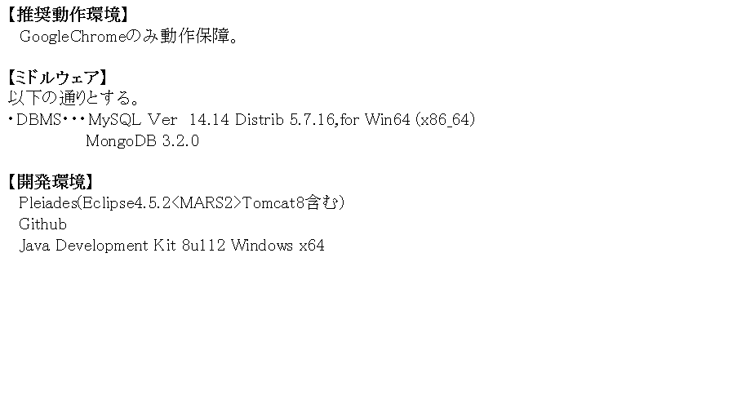
ECサイト（かまくら）におけるシステム概要
1.概要
copyright © 2017 InterNous,inc. All rights reserved.

Slide 6
ECサイト（かまくら）におけるシステム概要
2.構成
当該サイトは以下の画面、機能で構成される。
「ECサイト（かまくら）画面群」
「ECサイト（かまくら）機能群」
※詳細は画面一覧及び機能一覧の資料を参照のこと。
※次頁以降にて、上記各画面、機能に関する概要を示す。

Slide 7
ECサイト（かまくら）におけるシステム概要
3.画面
前述の各画面における概要は以下の通り。
以下、当該サイトで用いる「ECサイト（かまくら）画面」の概要を示す。

Slide 8
ECサイト（かまくら）におけるシステム概要
3.画面（ユーザー）
i. ECサイト（かまくら）画面の概要(詳細は変更の可能性有り)
特定のURLを入力して当該サイトにアクセスすることができる。
アクセスすると「ログイン画面」へ遷移し、ログイン認証を行うことで「メイン画面」へ遷移する。
ログイン状態でヘッダーから「マイページ」ボタンを押下すると「マイページ画面」へと遷移する。
ログイン状態でヘッダーから「お問い合わせ」ボタンを押下すると「お問い合わせ画面」へと遷移する。
「お問い合わせ画面」にて、「OK」ボタンを押下すると「お問い合わせ完了画面」へと遷移する。
「お問い合わせ完了画面」にて、「メインへ」ボタンを押下すると、「メイン画面」へと遷移する。
ログイン状態でヘッダーから「ログアウト」ボタンを押下すると「ログイン画面」へと遷移する。
ログイン状態でヘッダーから「ツアー一覧」ボタンを押下すると「ツアー一覧画面」へと遷移する。
・「ツアー詳細画面」にて、「予約」ボタンを押下すると、「人数選択画面」へ遷移する。

Slide 9
ECサイト（かまくら）におけるシステム概要
3.画面（ユーザー） （2）
i. ECサイト（かまくら）画面の概要 (詳細は変更の可能性有り)
・「支払い画面」にて支払い情報を入力し、「クレジットカード」ボタンまたは「銀行振り込み」ボタンを
押下すると、「購入確認画面」へ遷移する。
・「人数選択画面」にて、「次へ」ボタンを押下すると、「支払い画面」へ遷移する。
・「支払い画面」にて支払い情報を入力し、「クレジットカード」ボタンまたは「銀行振り込み」ボタンを
押下すると、「購入確認画面」へ遷移する。
・「購入確認画面」にて、「OK」ボタンを押下すると、「購入完了画面」へ遷移する。
・「購入確認画面」にて、「Main」ボタンを押下すると、「メイン画面」へ遷移する。

Slide 10
ECサイト（かまくら）におけるシステム概要
3.画面（管理者）
i. ＥCサイト（かまくら）画面の概要(詳細は変更の可能性有り)
・特定のURLを入力して当該サイトにアクセスすることができる。
・ アクセスすると「ログイン画面」へ遷移し、「管理者ページへ」ボタンを押下すると、
「管理者ログイン画面」 へ遷移する。
・「管理者ログイン画面」にて、ログイン認証すると、「管理者トップ画面」へと遷移する。
・「管理者トップ画面」にて、「お問い合わせ確認」ボタンを押下すると、「お問い合わせ確認画面」
へと遷移する。
・「管理者トップ画面」にて、「履歴確認」ボタンを押下すると、「ツアー履歴画面」へと遷移する。
・「管理者トップ画面」にて、「ツアー追加」ボタンを押下すると、「ツアー追加画面」へと遷移する。
・「管理者トップ画面」にて、「ツアー変更・削除」ボタンを押下すると、「ツアー変更、削除画面」
へと遷移する。

Slide 11
ECサイト（かまくら）におけるシステム概要
4.機能
次ページ以降にて、当該サイトで用いる「ECサイト（かまくら）機能」の概要を示す。

Slide 12
ECサイト（かまくら）におけるシステム概要
4.機能（ユーザー）
非ログイン時に「ログイン画面」にてログインができる。
ログインの際は、通常ログインのほか、SNSアカウントを使ってログインすることができる。
＜ログイン後＞
旅行プランの閲覧、購入ができる。
「ヘッダー」からログアウトができる。
「マイページ」にてユーザーの個人情報、予約履歴の閲覧ができる。
お問い合わせ画面にて管理者へのお問合わせ、意見、感想を送信することができる。
copyright © 2017 InterNous,inc. All rights reserved.

Slide 13
ECサイト（かまくら）におけるシステム概要
4.機能（管理者）
・非ログイン時に、管理者は「管理者ログイン画面」にてログインができる。
＜ログイン後＞
・「ツアー追加画面」にてツアーの追加ができる。
・「ツアー変更、削除」にてツアーの変更、削除ができる。
・「ツアー履歴」にて予約状況を確認できる。
・「お問い合わせ確認画面」にて利用者の意見、感想、問い合わせを確認できる。
copyright © 2017 InterNous,inc. All rights reserved.

Slide 14
ECサイト（かまくら）におけるシステム概要
5.データベース
MySQLを主に使用する。
問い合わせ機能でMongoDBを使用する。
テーブル構成は下記の通り。
・クレジットテーブル(カードブランド、カード番号、名義、セキュリティコード、有効期限)
・ツアーテーブル（ツアーID、ツアー名、ツアー金額、ツアー詳細文、イメージ画像）
・購入履歴テーブル（購入ＩＤ、ユーザーＩＤ、ツアーＩＤ、ツアー名、大人の数、子供の数、
合計金額、購入日）
・一時保管テーブル（ユーザーＩＤ、ツアーＩＤ、大人の数、子供の数、合計金額、備考、イメージ画像
支払い方法）
・問い合わせテーブル（年齢、性別、日付、ご意見）
copyright © 2017 InterNous,inc. All rights reserved.

Slide 15
ECサイト（かまくら）におけるシステム概要
6.JavaDoc
各プログラムの仕様書を作成するための記述方法を記載する。
ソースコードにある特殊な記述を行うことでクラスやクラスに含まれるメソッドを抜き出し仕様書を自動
生成する。
特に指定がない場合は、開発標準規約に則って記述する。
copyright © 2017 InterNous,inc. All rights reserved.

Slide 16
ECサイト（かまくら）におけるシステム概要
7.JavaDocの記載方法
JavaDoc
JavaDocコメントは「/**」で始め、「*/」で終わる。
複数行にまたがる場合は、間の各行の先頭に「*」を置く。
「/**」直後の最初の文は、生成したJavaDocの見出し（メソッド一覧やクラス一覧）に使われる。
【記述例】
/**
* JavaDocテスト用クラス
* 複数行のコメントが記述できます
*/
public class Sample01{
/**
* サイズの設定
* @param width 幅
* @param height 高さ
*/
public void setSize(int width, int height){
}
}
copyright © 2017 InterNous,inc. All rights reserved.

Slide 17
ECサイト（かまくら）におけるシステム概要
以上
copyright © 2017 InterNous,inc. All rights reserved.

